Slide 1
Economia e Sustentabilidade da
Cadeia de Valor
2º Ciclo – 1º Semestre 2020/2021
Capítulo 4
Cadeias de Valor

Slide 2
Capítulo 4 - Cadeias de Valor
4.1 Conceito de cadeia de valor: agentes, funções e tipologia.
4.2 Mecanismos de regulação da cadeia de valor: coordenação, mercados, contratos, integração, intervenção pública.

Slide 3
4.2 Mecanismos de regulação da cadeia de valor: coordenação e intervenção pública
Sumário
i) Coordenação da Cadeia de Valor Agroalimentar
ii) Regulação da Cadeia de Valor
iii) Coordenação da Cadeia de Valor e Gestão da Qualidade

Slide 4
Coordenação da Cadeia de Valor Agroalimentar
O que a originou?
Resultado do importante processo de transformação das cadeias de valor agroalimentares:
- Movimentos de concentração na cadeia;
-Novos hábitos de consumo;
- Alterações tecnológicas.

Slide 5
O processo de organização da cadeia de valor pode ter três formas distintas:
Vertical - coordenação de atividades situadas em diferentes etapas sucessivas da cadeia de valor.
Horizontal – coordenação de atividades ao mesmo nível da cadeia de valor.
Combinada – coordenação simultânea de atividades situadas ao mesmo nível e a níveis diferentes da cadeia de valor.

Slide 6
O conceito de Coordenação Vertical no setor agroalimentar liga-se à coordenação das diferentes etapas da cadeia de valor segundo diferentes formas de coordenação:
- Mercado
- Contrato
- Integração Vertical

Slide 7
Nos países desenvolvidos, tem-se vindo a assistir a uma importante transformação na coordenação vertical das cadeias de valor agroalimentares:
A coordenação pelo Mercado é substituída por outras formas de coordenação: Contratos e Integração

Slide 8
Contratos: as suas diferentes formas dependem do controlo que as partes pretendem exercer sobre o processo de produção e as características finais do produto.
- Contrato de Comercialização: acordos escritos ou verbais entre as partes onde são especificadas as condições de venda e as características finais do produto.
As decisões de produção e de gestão mantêm-se nas mãos do produtor, pois ele detém todos os direitos sobre o produto final.
Os riscos de produção são assumidos pelo produtor.
O produtor recebe segundo um preço negociado antes ou durante a produção do bem final.

Slide 9
Contratos de Produção: acordos escritos ou verbais onde são especificadas algumas tarefas do produtor no processo produtivo (por exemplo a escolha dos adubos). Igualmente contêm especificações relativas à venda (quantidade, qualidade, modo de pagamento). O produtor terá que entregar um produto obtido segundo a maneira estipulada no contrato.
O contratante exerce um controlo sobre certas decisões de produção ou ativos da empresa agrícola.
Neste tipo de contratos, o produtor recebe uma retribuição pelos serviços prestados na produção do bem.
O contratante assume os riscos ligados ao preço e o produtor assume o risco ligado à qualidade do produto.

Slide 10
Integração Vertical:
Ocorre desde que um interveniente (unidade socioeconómica) na cadeia de valor controle, através de apropriação, a passagem de um produto entre duas ou várias etapas da cadeia.
Ocorre como resultado de aquisições de empresas, de controlo maioritário, de criação de filiais. Exemplo: um transformador que compra terras agrícolas para produzir cereais considera-se como estando verticalmente integrado na produção.
A coordenação é feita pela empresa integradora que distribui os seus recursos pelas diferentes etapas da cadeia.
É o modo de coordenação que representa o mais alto grau de controlo que uma empresa pode deter na cadeia de valor.

Slide 11
Porque surgem novas formas de coordenação vertical?
Diferentes fatores explicativos:
1) Questões Estratégicas: barreiras à entrada de novos agentes na cadeia; manutenção de assimetria de informação.
2) Diminuição da Incerteza: redução da assimetria de informação; estabilização do aprovisionamento; acesso ao mercado; controlo da qualidade; transferência do risco.

Slide 12
Porque surgem novas formas de coordenação vertical?
Diferentes fatores explicativos:
3) Economias de transação: diferenciação e qualidade dos produtos; diminuição dos custos de transação; complementaridade de processos (sinergias).
4) Questões comerciais: conhecimento do custo de produção; promoção da produção própria.

Slide 13
Custos de Transação: custos que ocorrem quando se verifica uma troca.
Exemplos:
i) Custos ligados à recolha de informação;
ii) Custos de negociação;
iii) Custos ligados ao estabelecimento de um contrato: redação, renegociação, rotura, execução, etc.
Segundo a teoria dos custos de transação (Williamson, 1973), os agentes económicos escolhem um modo de coordenação que lhe minimize os custos de transação.

Slide 14
Desvantagens da Coordenação Vertical
Custos de coordenação interna: administrativos, planeamento, gestão, controlo de atividades rotineiras, etc.
Imprecisões contratuais: a racionalidade limitada dos agentes económicos e a incerteza não permitem antecipar todos os acontecimentos futuros.
Poder de negociação: muitas vezes assimétrico; o que faz com que o agente mais “fraco” aceite condições desvantajosas durante a vigência do contrato.
Dependência: resultado de uma estrutura de mercado de oligopólio, de posição geográfica, de investimentos de longo prazo ligados aos contratos realizados.
Perda da referência preço: a utilização generalizada dos contratos pode conduzir ao desaparecimento de um mercado e consequentemente ao desaparecimento da formação de preços.
Limitação das oportunidades: contratos com características fixas não permite ao contratado usufruir de condições de mercado mais favoráveis e pode não incentivar à inovação.

Slide 15
Desequilíbrios nas Cadeias de Valor Europeias
Na cadeia de abastecimento alimentar, os desequilíbrios significativos do
poder de negociação das partes contratantes são comuns, tendo esta
questão sido assinalada como uma preocupação séria pelas partes
interessadas.
• Esta assimetria em termos de poder de negociação pode levar a práticas
comerciais desleais.
• Uma maior sensibilização para os direitos contratuais e uma atuação
mais forte contra as práticas contratuais desleais poderiam contribuir
para evitar estas deficiências, uma vez que os agentes com poder de
negociação limitado carecem de informação sobre os seus direitos. Além
disso, podem hesitar em contestar cláusulas contratuais por recearem
perder o contrato.
in “Melhor funcionamento da cadeia de abastecimento alimentar na Europa”, COM(2009)591
Fonte: GPP, 2012

Slide 16
Práticas Comerciais Desleais
As práticas comerciais desleais (PCD) são barreiras não regulamentares difíceis de identificar, porque envolvem práticas de entidades privadas, concebidas para segmentar o mercado ou limitar a concorrência.
As PCD são práticas entre empresas (business-to-business) que se afastam da boa conduta comercial e são contrárias a boa-fé e a uma negociação justa (por exemplo, atrasos nos pagamentos, cancelamento de contratos de última hora, exigência de pagamento por serviços não relacionados, etc.). São geralmente impostas unilateralmente por um dos parceiros comerciais ao outro parceiro.
A cadeia de abastecimento alimentar é especialmente vulnerável a práticas comerciais desleais, devido as grandes diferenças de poder negocial, provocadas pela diversidade de dimensão entre as empresas que operam na cadeia de valor (Petinelli e Swierczyna, 2018, p.32).

Slide 17
Na União Europeia, Em 2011, a plataforma de peritos apresentou uma lista de princípios e exemplos em matéria de práticas leais e desleais nas relações verticais no âmbito da cadeia de abastecimento alimentar, subscritos por onze organizações representativas dos diferentes interesses ao longo da cadeia europeia de abastecimento alimentar (Comissão Europeia, 2013, p. 4).
Mais tarde, em 2016, um grupo de 12 especialistas oriundos de toda a cadeia de abastecimento alimentar, coordenado pela Comissão Europeia, apresentou recomendações sobre como preencher lacunas de informação para aumentar a transparência do mercado ao longo da cadeia.
As suas recomendações foram as seguintes:
i) introduzir ou melhorar a comunicação obrigatória de preços;
ii) comunicar melhor e trocar informações entre Estados-Membros na recolha de dados de mercado;
iii) publicar o indicador “Food Euro”: indicador composto do preço dos alimentos para tentar mostrar como as despesas alimentares do consumidor se distribuem entre as diferentes fases da cadeia de abastecimento alimentar (produtores, indústria e retalhistas). O objetivo é sensibilizar opinião pública para a distribuição de valor acrescentado e outras componentes ao longo de toda a cadeia.
iv) modernizar a recolha de dados através do aproveitamento das possibilidades criadas pelo big data. (Petinelli e Swierczyna, 2018, p.35).

Slide 18
Desequilíbrios nas Cadeias de Valor em Portugal
No relatório da Autoridade da Concorrência sobre as relações comerciais entre a distribuição alimentar e os seus fornecedores:
Foram identificadas quatro áreas onde o desequilíbrio negocial entre distribuidores e fornecedores que se parecem manifestar de forma mais acentuada:
i) Imposição unilateral de condições (i.e. negociação de contrato-tipo);
ii) Descontos e outras contrapartidas;
iii) Penalizações;
Iv) Prazos de pagamento (Autoridade da Concorrência, 2010, p.16).

Slide 19
Desequilíbrios nas Cadeias de Valor em Portugal
Fonte: GPP, 2011

Slide 20
Em Portugal, a legislação nacional:
Decreto-Lei n.º 166/2013, de 27 de dezembro: Práticas individuais restritivas do comércio
Lei n.º 19/2012, de 8 de maio: Regime jurídico da concorrência
Diretiva 2011/7/UE do Parlamento Europeu e do Conselho de 16 de Fevereiro: Prazos de pagamento Despacho n.º 1747-B/2011 de 21 de Janeiro: Lista de perecíveis
Decreto-Lei n.º 118/2010 de 25 de Outubro: Prazos de pagamento micro e pequenas empresas Alterado por: Decreto-Lei n.º 2/2013 de 9 de janeiro
Decreto-Lei n.º 32/2003 de 17 de Fevereiro: Prazos de pagamento Alterado por: Lei n.º 3/2010 de 27 de Abril
Decreto-Lei n.º 370/1993 de 29 Outubro: Práticas individuais restritivas do comércio revogado Alterado por: Decreto-Lei n.º 140/1998
Recentemente o estado português incentivou à elaboração do Código de Boas Práticas Comerciais para a Cadeia de Abastecimento Agroalimentar, que resultou de um acordo de cooperação verdadeiramente pioneiro entre a APED, a CAP, a CCP, a CIP (FIPA), a CNA e a CONFAGRI, com o objetivo de acrescentar valor a toda a cadeia alimentar, tornando-a mais equilibrada e competitiva (Jordão, 2018, p.64).
A Autoridade da Concorrência também fez algumas recomendações, como por exemplo, a necessidade de se conhecer a informação estatística de preços ao longo da cadeia de abastecimento alimentar (GPP, 2011).

Slide 21
Neste quadro de agravamento do desequilíbrio na repartição de valor e de crescente conflituosidade que se vinha a verificar em Portugal, e na ausência de um quadro regulador europeu, foi criada a PARCA – Plataforma de Acompanhamento das Relações na Cadeia Alimentar, com a missão de promover a análise das relações entre a produção, transformação e distribuição de produtos agrícolas, com vista ao fomento da equidade e do equilíbrio na cadeia alimentar.
Os agentes participantes na PARCA:
Fonte: GPP, 2018, p.95.

Slide 22
PARCA – Plataforma de Acompanhamento das Relações na Cadeia Agroalimentar
Fonte: GPP, 2012.

Slide 23
Coordenação da Cadeia de Valor e Gestão da Qualidade
As novas preocupações dos consumidores ligadas às questões de qualidade e segurança alimentar fazem com que os intervenientes nas cadeias de valor ajustem as características dos produtos e dos processos.
Os intervenientes nas cadeias de valor procuram seguir modos de organização melhor adaptados à coordenação de uma cadeia de valor que é cada vez mais complexa.
Nas atuais cadeias de valor são integradas normas públicas e privadas de qualidade que influenciam não apenas a qualidade final do produto, mas também afetam o comportamento estratégico das empresas e a organização da cadeia de valor.

Slide 24
Coordenação da Cadeia de Valor e
Gestão da Qualidade
Um duplo impulso na gestão da qualidade e segurança alimentar:
- Regulamentação Pública
- Esquemas de Gestão de Qualidade privados (normas privadas)
Desenvolver e promover estes sistemas de gestão da qualidade permite às empresas consolidar posições na cadeia de valor.

Slide 25
Regulamentação Pública e Normas Privadas
Normas Internacionais
Codex Alimentarius
Regulamentação
Europeia
1) Rastreabilidade (obrigatória)
2) DOP, IGP, Bio … (contratual)
Normas Privadas ‘coletivos’
Exemplos: GlobalGap, BRC, IFS, EFSIS, ISO
(de base contratual)
Regulamentação Nacional
1) Segurança (obrigatória)
2 ) Certificação da qualidade (contratual)
Exemplos: Produção Integrada
Normas Privadas
‘individuais’
Exemplos: Vida Auchan, Clube de Produtores
(de base contratual)
Adaptado de Green, 2005. Qualidade e seguranças alimentares: exigências dos mercados. In: Seminário Frutaconfiança. Segurança e Qualidade dos Produtos Frutícolas, Cadaval, 5 de Dezembro 2005.

Slide 26
Regulamentos Europeus: Sistemas Europeus de Qualidade
Reg. (UE) nº 1151/2012 - relativo aos regimes de qualidade dos produtos agrícolas e dos géneros alimentícios.
Denominação de Origem Protegida - DOP
Indicação Geográfica Protegida - IGP
Especialidade Tradicional Garantida - ETG

Slide 27
Regulamentos Europeus: Sistemas Europeus de Qualidade
Regulamento (UE) 2018/848 do Parlamento Europeu e do Conselho, de 30 de maio de 2018, relativo à produção biológica e à rotulagem dos produtos biológicos e que revoga o Regulamento (CE) n.o 834/2007 do Conselho.
.
Modo de Produção Biológico

Slide 28
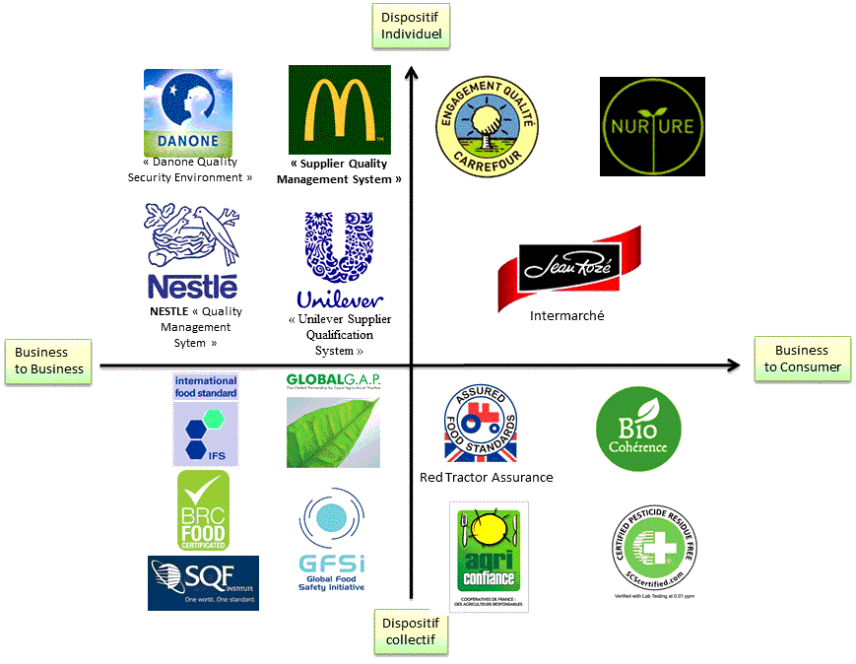
Normas Privadas
Fonte: Giraud-Héraud, E. & Hamoudi, A., 2014. Normes Sanitaires et Compétitivité. In: A Decouvert. CNRS, Paris (em edição).

Slide 29
Bibliografia
Carlo Pettinelli, C., Swierczynar, J. (2018). A cadeia de abastecimento alimentar “à moda” da Europa. In: Cultivar nº13, GPP, p.29-44.
GPP (2018). Relações negociais na cadeia de valor alimentar – a Parca e o reforço do diálogo entre os operadores nacionais. In: Cultivar nº13, GPP, p.93-97.
GPP, 2012. A transparência na cadeia de valor alimentar. http://www.gpp.pt/parca/transparencia/tematica/20120314_cadeia_alimentar.pdf
GPP, 2011. Relações na Cadeia Agro-alimentar. Apresentação e síntese dos trabalhos desenvolvidos. http://www.gpp.pt/images/Agricultura/Organizacao_da_Producao_e_Cadeia_Alimentar/20120314_cadeia_alimentar.pdfhttp://www.gpp.pt/images/Agricultura/Organizacao_da_Producao_e_Cadeia_Alimentar/20120314_cadeia_alimentar.pdf
Jordão, J. (2018). A cadeia de valor do setor agroalimentar na ótica da distribuição. In: Cultivar nº13, GPP, p.61-68.
Royer, A., Vézina, F., 2012. Intégration verticale et contractualisation en agriculture. Rapport Final. Université Laval, France.
Vapra, P., 2009. Role, Usage and Motivation for Contracting in Agriculture, OECD Food, Agriculture and Fisheries Working Papers, nº 16, OECD Publishing.
Nota: Aconselha-se a leitura dos artigos da revista CULTIVAR nº 13 – setembro 2018.

